Slide 1
MELHORIA DA ATENÇÃO À SAÚDE DOS HIPERTENSOS E DIABÉTICOS NO CENTRO DE SAÚDE NO MUNICÍPIO DE ITAQUI-RS.
Renan Lopes de Vargas
Orientador (T5G9): Mateus Casanova Dos Santos
Pelotas, 2015

Slide 2
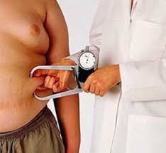
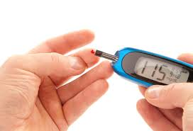
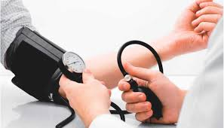
Introdução
As doenças crônicas não transmissíveis (DCNT) são prevalentes, têm etiologia multifatorial e se desenvolvem no decorrer da vida e são de longa duração;
São consideradas um Problema de Saúde Pública e já são responsáveis por 72% das mortes no Brasil;
Exemplos de DCNT: Diabetes Mellitus, Hipertensão Arterial Sistêmica, Neoplasias, Cardiovasculares e Depressão – todas com tratamentos disponíveis;
Impacto na qualidade de vida e morbimortalidade.

Slide 3
No Brasil, população com idade de 30 até 70 tem 20 a 24% probabilidade de morte por Doenças Crônicas Não-Transmissíveis.
Áreas mais amarelas – maior probabilidade.
WHO, 2012

Slide 4
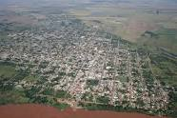
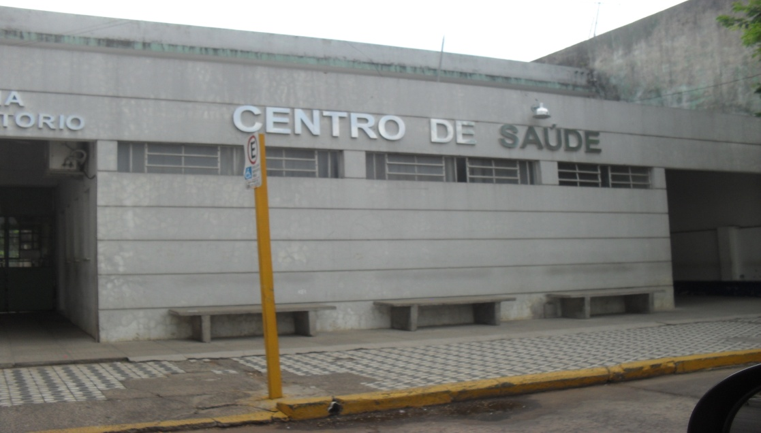
Município – ITAQUI/RS
População (IBGE, 2015): 39.088 hab.
19.034 pessoas do sexo Masculino
19.125 pessoas do sexo feminino
IDH: 0,713 (alto);
71% (idade de 15 e 64 anos)
4 ESF e 1UBS
UBS CENTRO DE SAÚDE, ITAQUI (RS)
Localização: Urbana;
1 equipe, com formação de outra no momento
População da área de abrangência: 18.000.

Slide 5
Por que escolher a ação programática HAS
e/ou DM para a população?
Caderno de Ações Programáticas – Pré-Intervenção: usuários com HAS (cobertura de 25 %) e para usuários com DM (cobertura de 28% );
Registros praticamente inexistentes;
Sem grupos de educação, prevenção e promoção à saúde;
Necessidade de participação de toda a equipe para ofertar atenção e assistência mais qualificadas (conflitos);
Necessidade de capacitar a equipe de acordo com os protocolos oficiais do Ministério da Saúde;
Falta de medicações;
Ausência de efetivo cuidado dos usuários com HAS
e/ou DM.

Slide 6
Objetivo Geral
Melhorar a assistência ao programa de Hipertensão e Diabetes no Centro de Saúde, no município de Itaqui-RS.

Slide 7
Objetivos Específicos
1. Ampliar a cobertura a hipertensos e/ou diabéticos;
2. Melhorar a qualidade da atenção a hipertensos e/ou diabéticos;
3. Melhorar a adesão de hipertensos e/ou diabéticos ao programa;
4. Melhorar o registro das informações;
5. Mapear hipertensos e/ou diabéticos de risco
para doença cardiovascular;
6. Promover a saúde de hipertensos
e/ou diabéticos.

Slide 8
Metodologia
A intervenção será realizada num período de 16 semanas, onde serão desempenhadas as ações no Centro de Saúde, através do acompanhamento dos usuários de serviço que possuem hipertensão e diabetes, pertencentes à área de abrangência do Centro de saúde.
Uso da Ficha Espelho, Planilha de Coleta de Dados, Panfletos do Ministério da Saúde e uso de Protocolos Oficiais (Cadernos 36 e 37);
Convite à participação dos membros da equipe;
Controle e monitoramento (registro) das atividades;
Realização de grupos para educação, prevenção e promoção (palestras, conversas, alimentação saudável);
Qualificação da atenção e assistência (PA, exames).

Slide 9
Objetivo 1: Ampliar a cobertura a hipertensos e/ou diabéticos.
Meta: Cadastrar 60% dos hipertensos e dos diabéticos da área de abrangência no Programa de Atenção à Hipertensão Arterial e à Diabetes Mellitus da unidade de saúde.
RESULTADOS
Para os diabéticos houve um aumento progressivo de 19 usuários (6,0%) no primeiro mês, 63 usuários (19,8%) no segundo mês, 95 usuários (29,9%) no terceiro mês e 130 usuários (40,9%) no quarto mês.
Tivemos um aumento progressivo dos hipertensos cadastrados com 28 (2,8%), 100 (10,1%), 145 (14,6%) e 197 (19,9%) hipertensos cadastrados nos meses 1, 2, 3 e 4, respectivamente

Slide 10
Objetivo 2: Melhorar a qualidade da atenção a hipertensos e/ou diabéticos.
Meta:
Realizar exame clínico apropriado em 100% dos hipertensos e dos diabéticos.
Garantir a 100% dos hipertensos e dos diabéticos a realização de exames complementares em dia de acordo com o protocolo.
Priorizar a prescrição de medicamentos da farmácia popular para 100% dos hipertensos e dos diabéticos cadastrados na unidade de saúde.
Realizar avaliação da necessidade de atendimento odontológico em 100% dos hipertensos e dos diabéticos.

Slide 11
RESULTADOS
HAS
DM
Para os hipertensos atingimos 30,5% com exame clínico apropriado ao final dos 4 meses de intervenção (Figura 3). No primeiro mês tivemos 5 de 28 (17,9%) hipertensos cadastrados com exame apropriado, no segundo mês foram 29 de 100 (29,0%) hipertensos, no terceiro mês foram 43 de 145 (29,7%) hipertensos e o quarto mês 60 de 197 (30,5%)
Já nos diabéticos atingimos 40,8% com exames clínicos apropriados conforme relatado na Figura 4. No primeiro mês, tivemos 3 de 19 (15,8%) diabéticos cadastrados com exame apropriado, no segundo mês foram 20 de 63 (31,7%), no terceiro mês foram 36 de 95 (37,9%) e o quarto mês 57 de 130 (40,8%)

Slide 12
Meta:
Garantir a 100% dos hipertensos e dos diabéticos a realização de exames complementares em dia de acordo com o protocolo.
Os usuários hipertensos os resultados foram 5 de 28 (17,9%), 29 de 100 (29,0%), 43 de 145 (29,7%) e 60 de 197 (30,5%) nos meses 1, 2, 3 e 4, respectivamente.
os usuários diabéticos 3 de 19 (15%) primeiro mês, 20 de 63 (31,7%) segundo mês,36 de 95 (37,9%) terceiro mês, 53 de 130 (40,8%) quarto.

Slide 13
Meta:
Priorizar a prescrição de medicamentos da farmácia popular para 100% dos hipertensos e dos diabéticos cadastrados na unidade de saúde.
hipertensos acompanhados tiveram prescrição de medicamentos que constam na rede básica municipal ou farmácia popular, foram 26 de 28 (92,9%) no primeiro mês, 90 de 93 (96,8%) no segundo mês, 126 de 131 (96,2%) no terceiro mês, 165 de 177 (93,2%) no quarto mês.
Para os diabéticos, alcançamos 92,6% dos usuários cadastrados, conforme Figura 8, ao final da intervenção. Foram 14 de 15 (93,3%) no primeiro mês, 51 de 52 (98,1%) no segundo mês, 71 de 73 (97,3%), no terceiro mês, 87 de 94 (92,6%) no quarto mês.

Slide 14
Meta:
Realizar avaliação da necessidade de atendimento odontológico em 100% dos hipertensos e dos diabéticos.
No primeiro mês tivemos 0 de 28 (0,0%) hipertensos cadastrados com avaliação odontológica, no segundo mês foram 0 de 100 (0,0%) hipertensos, no terceiro mês foram 19 de 145 (13,1%) hipertensos e no quarto mês 28 de 197 (14,2%) hipertensos
No primeiro mês tivemos 0 de 19 (0,0%) diabéticos cadastrados com avaliação odontológica, no segundo mês foram 1 de 63 (1,6%) diabéticos, no terceiro mês foram 16 de 95 (16,8%) diabéticos e o quarto mês 27 de 130 (20,8%) diabéticos

Slide 15
Objetivo 3: Melhorar a adesão de hipertensos e/ou diabéticos ao programa.
Meta:
Buscar 100% dos hipertensos e dos diabéticos faltosos às consultas, na unidade de saúde conforme a periodicidade recomendada.
RESULTADOS
Para os hipertensos a busca ativa, 0 de 0 de hipertensos tiveram busca ativa no primeiro mês, no segundo mês foram 17 de 20 (85,0%) hipertensos, no terceiro mês foram 33 de 37 (89,2%) hipertensos e no quarto mês 56 de 59 (94,9%) hipertensos com busca ativa.
Já nos diabéticos, foram 0 de 0 diabéticos com busca ativa no primeiro mês, no segundo mês foram 10 de 10 (100,0%) diabéticos, no terceiro mês foram 25 de 26 (96,2%) diabéticos e no quarto mês 41 de 44 (93,2%) diabéticos com busca ativa.

Slide 16
Objetivo 4: Melhorar o registro das informações.
Meta:
Manter ficha de acompanhamento de 100% dos hipertensos e dos diabéticos cadastrados na unidade de saúde.
RESULTADOS
Para os hipertensos alcançamos 59,4 % dos cadastrados (Figura 13) no final do quarto mês, foram 28 de 28 (100%) de hipertensos com cadastro no primeiro mês, no segundo mês foram 96 de 100 (96,0%) hipertensos, no terceiro mês foram 104 de 145 (71,7%) hipertensos e no quarto mês 117 de 197 (59,4%)
No primeiro mês foram 19 de 19 (100%), no segundo mês foram 59 de 63 (93,7%) diabéticos, no terceiro mês foram 67 de 95 (70,5%) diabéticos e no quarto mês 74 de 130 (56,9%)

Slide 17
Objetivo 5: Mapear hipertensos e diabéticos de risco para doença cardiovascular
Meta:
Realizar estratificação do risco cardiovascular em 100% dos hipertensos e dos diabéticos cadastrados na unidade de saúde.
RESULTADOS
Tivemos 17,8% do total de hipertensos acompanhados com exame de risco cardiovascular em dia, assim alcançamos 0 de 28 (0,0%) no primeiro mês, 0 de 100 (0,0%) no segundo mês, 0 de 145 (0,0%) no terceiro mês, 35 de 197 (17,8%) no quarto mês de usuários hipertensos com exame cardiovascular em dia.
Nos usuários diabéticos com exames de risco cardiovascular em dia, ao final dos quatro meses alcançamos 21,5%, foram 0 de 19 (0,0%) no primeiro mês, 0 de 63 (0,0%) no segundo mês, 0 de 95 (0,0%) no terceiro mês e 28 de 130 (21,5%) no quarto mês.

Slide 18
Objetivo 6: Promover a saúde de hipertensos e diabéticos.
Meta:
Garantir orientação nutricional sobre alimentação saudável a 100% dos hipertensos e dos diabéticos.
RESULTADOS
Tivemos um total de 66,5% usuários hipertensos com orientação a alimentação saudável ao final do quarto mês de intervenção, sendo 28 de 28 (100%) no primeiro mês, 87 de 100 (87,0%) no segundo mês, 105 de 145 (72,4%) no terceiro mês e 131 de 197 (66,5%) no quarto mês.
Para os diabéticos o valor ao final da intervenção foi de 74,6% sendo que no primeiro mês tivemos 19 de 19 (100%), 56 de 63 (88,9%) no segundo mês, 68 de 95 (71,6%) no terceiro mês e 97 de 130 (74,6%) no quarto mês.

Slide 19
Garantir orientação em relação à prática regular de atividade física a 100% dos pacientes hipertensos e dos diabéticos.
RESULTADOS
Um total de 66,0% de usuários hipertensos com orientação sobre a prática de atividade física ao final da intervenção, sendo 28 de 28 (100%) hipertensos no primeiro mês, 87 de 100 (87,0%) hipertensos no segundo mês, 104 de 145 (71,7%) hipertensos no terceiro mês e 130 de 197(66,0%) hipertensos no quarto mês.
Já os usuários diabéticos tiveram um total de 73,8% de usuários com orientação na prática de atividade física ao final da intervenção, no primeiro mês 19 de 19 (100%), 56 de 63 (88,9%) no segundo mês, 69 de 95 (72,6%) no terceiro mês e 96 de 130 (73,8%) no quarto mês.

Slide 20
Garantir orientação sobre os riscos do tabagismo a 100% dos pacientes hipertensos e dos diabéticos.
RESULTADOS
Com hipertensos alcançamos 67,0% ao final da intervenção, sendo 28 de 28 (100%) de hipertensos no primeiro mês, 87 de 100 (87,0%) de hipertensos no segundo mês, 104 de 145 (71,7%) de hipertensos no terceiro mês e 132 de 197 (67,0%) de hipertensos no quarto mês.
Já para os usuários diabéticos com orientação ao risco de tabagismo alcançamos 73,8% de usuários ao final da intervenção, no primeiro mês 19 de 19(100%), 56 de 63 (88,9%) no segundo mês, 68 de 95 (71,6%) no terceiro mês e 93 de 130 (71,5%) no quarto mês.

Slide 21
Garantir orientação sobre higiene bucal a 100% dos pacientes hipertensos e dos diabéticos.
RESULTADOS
Em hipertensos, no final dos quatro meses alcançamos 23,9%, sendo 0 de 28 (0,0%) no primeiro mês, 13 de 100 (13,0%) no segundo mês, 21 de 145 (14,5%) no terceiro mês e 47 de 197 (23,9%) no quarto mês nos usuários hipertensos.
Já para os usuários diabéticos, o total ao final dos quatro meses foram de 26,9%, sendo 0 de 19 (0,0%) no primeiro mês, 8 de 63 (12,7%) no segundo mês,14 de 95 (14,7%) no terceiro mês e 35 de 130 (26,9%) no quarto mês nos usuários diabéticos, nossa meta era 100% dos usuários acompanhados.

Slide 22
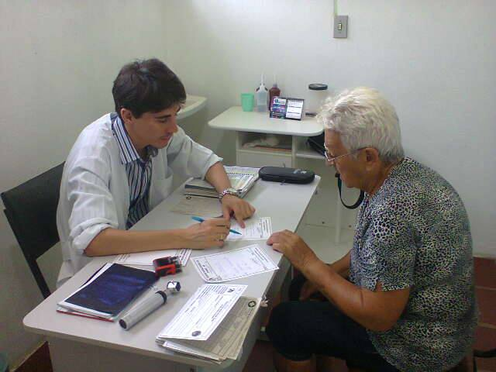
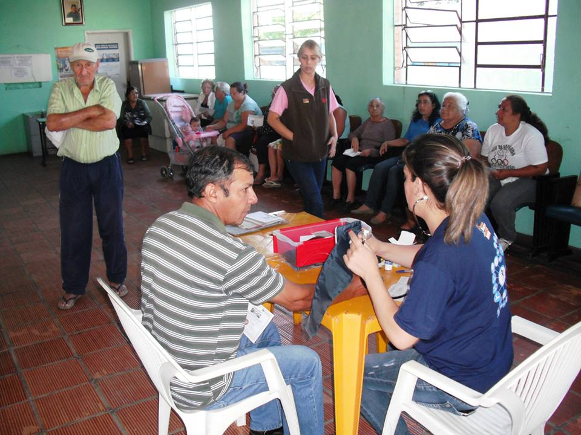
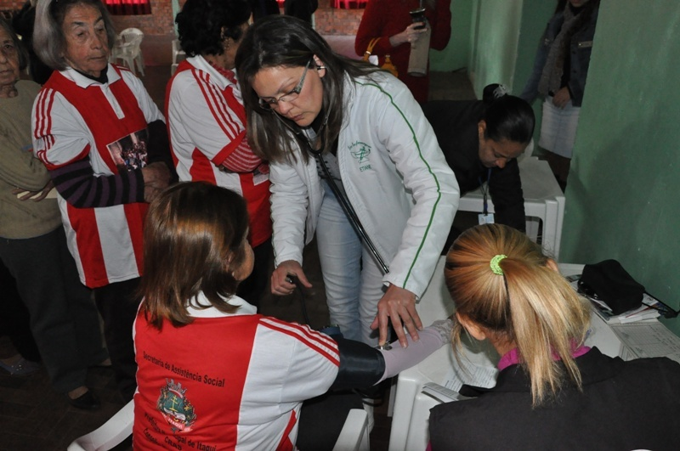
Atividades desenvolvidas durante a INTERVENÇÃO
Atendimento clínico
na UBS
Grupo HIPERDIA comunidade Ênio Sayago
Grupo de idosos - ASEMI

Slide 23
Discussão
Importância para a equipe,
serviço e comunidade
Falta de engajamento por parte da equipe médica nas micro áreas, os demais membros tiveram comprometimento;
Nos grupos acompanhados teve relevante repercussão, notando uma positiva diminuição de usuários com crises de HAS e DM;

Slide 24
O atendimento foi reorganizado e muitos usuários eram atendidos durante os grupos, facilitando a adesão;
Criação de um protocolo de atendimento; sala de acolhimento e triagem dos pacientes, finalizando com o agendamento conforme a urgência, distribuindo melhor o tempo das consultas;
Para a comunidade, o projeto teve grande relevância pois o atendimento se qualificou e a organização teve um efeito cascata positivo através da triagem e atendimento agendado.

Slide 25
Reflexão Crítica
Trabalho em equipe;
Desenvolvimento profissional e pessoal;
Envolvimento efetivo do grupo;
Continuação do projeto e melhoria do serviço de saúde;
Agregar a teoria com a prática vivenciada diariamente.

